Slide 1
Античные представления о душе

Slide 2
Вопросы для обсуждения
Материалистические представления о душе в античной философии
Идеалистические представления о душе в античной философии
Представления о душе в философии Аристотеля. Душа как энтелехия живого тела

Slide 3
Вопрос №1
Материалистические представления о душе…

Slide 4
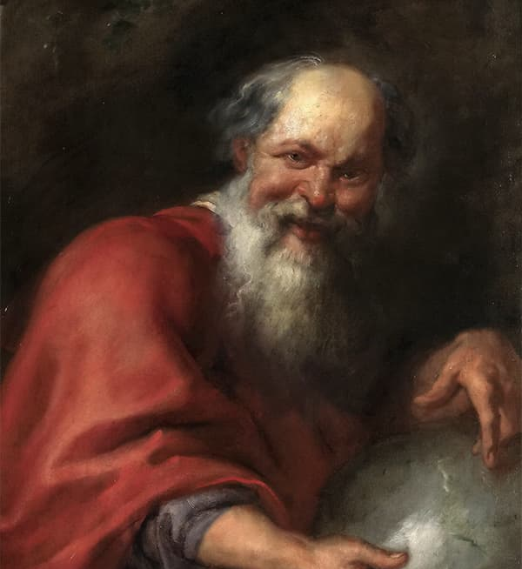
Демокрит
460 – 370 гг. до нашей эры

Slide 5
Вопрос №2
Идеалистические представления о душе…

Slide 6
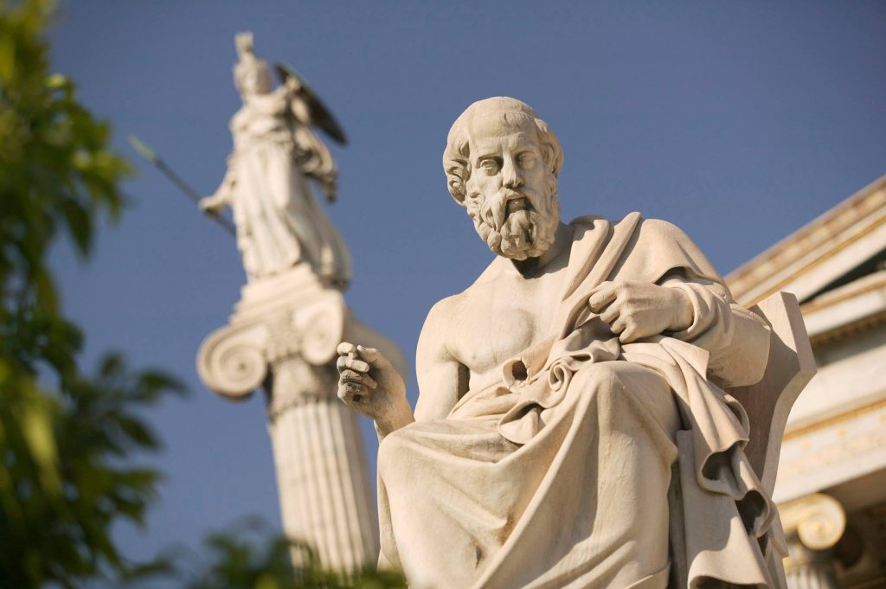
Сократ и Платон

Slide 7
Философская система Платона
Мир вещей
Мир идей

Slide 8
Учение о душе

Slide 9
Вопрос №3
Душа как энтелехия живого тела…

Slide 10
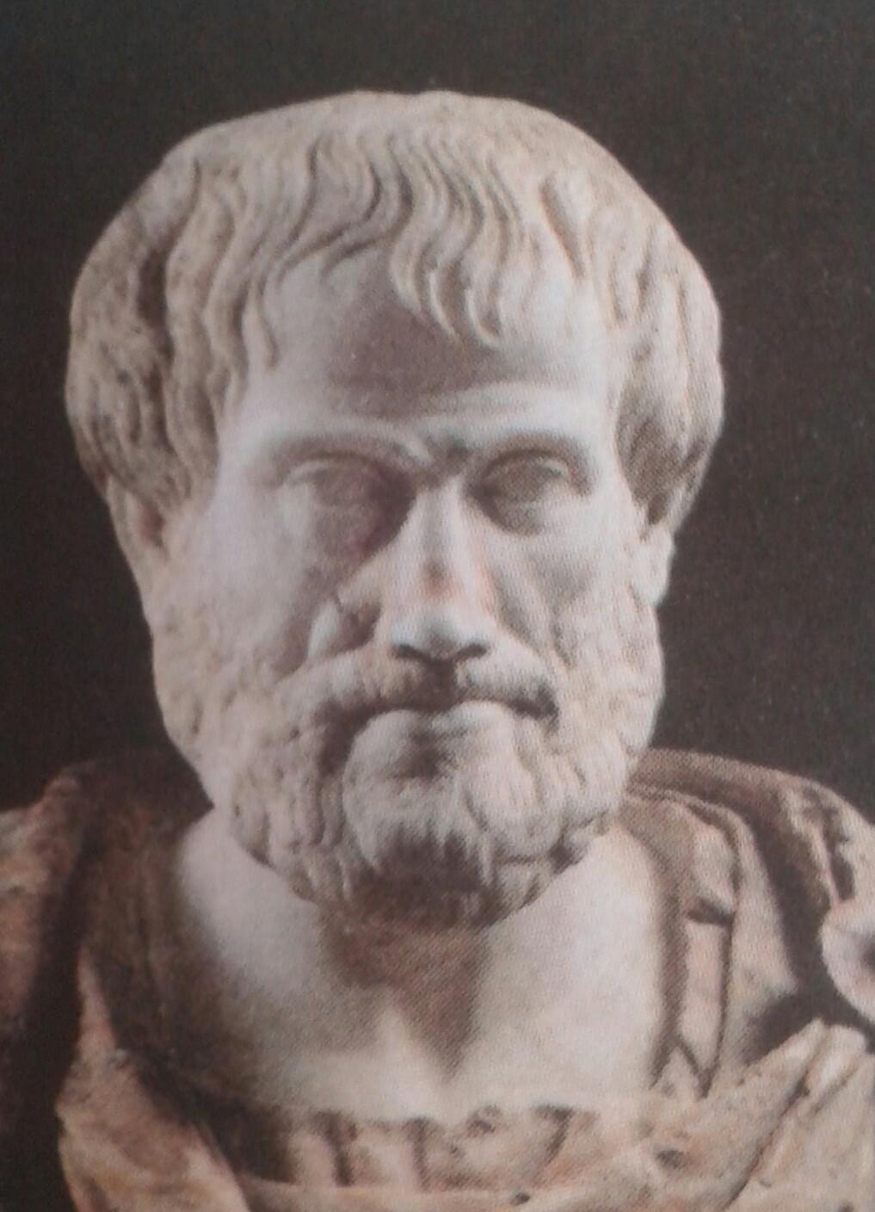
Аристотель
384 – 322 гг. до нашей эры

Slide 11
Философская система
Материя
Форма

Slide 12
Трактат «О Душе»
«Душа необходимо есть сущность в смысле формы естественного тела, обладающего в возможности жизнью. Сущность же (как форма) есть энтелехия; стало быть душа есть энтелехия такого тела»

Slide 13
Виды души
Растительная – рост, размножение, питание…
Животная – ощущение, движение…
Человеческая – мышление…

Slide 14
www.ebbinghaus.ru

